Slide 1


Благотворительный фонд спасения бездомных животных
«Полюби бездомного котенка»
Благотворительный фонд спасения бездомных животных
“Полюби бездомного котенка”

Slide 2

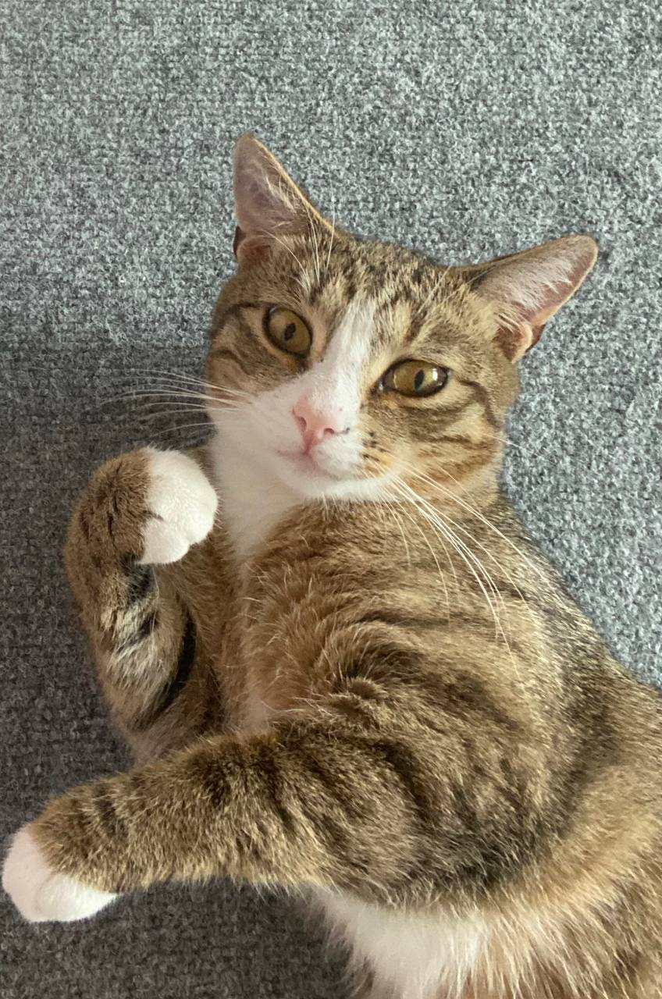
Что было сделано за июль
Движение
Нашли дом: 3
Прибыло: 12
Емкость: 45
Сборы за месяц
76 000 ₽
25k неонаталы • 30k опекунские • 21k донаты
Соцсети (VK)
+110 чел
Всего подписчиков: 484
Приют в Колтушах
За один день поступило 8 животных, включая ослабленного малыша Алёшку.
Меньше чем через неделю он уехал в новый дом!
Лечение и профилактика
Провели плановую обработку животных во всех локациях фонда.
Сезонная динамика
Из-за «мёртвого сезона» пристройство котиков проходит менее активно, продолжаем привлекать внимание к подопечным.

Slide 3


PRO-МИКСПЛАТ

Slide 4


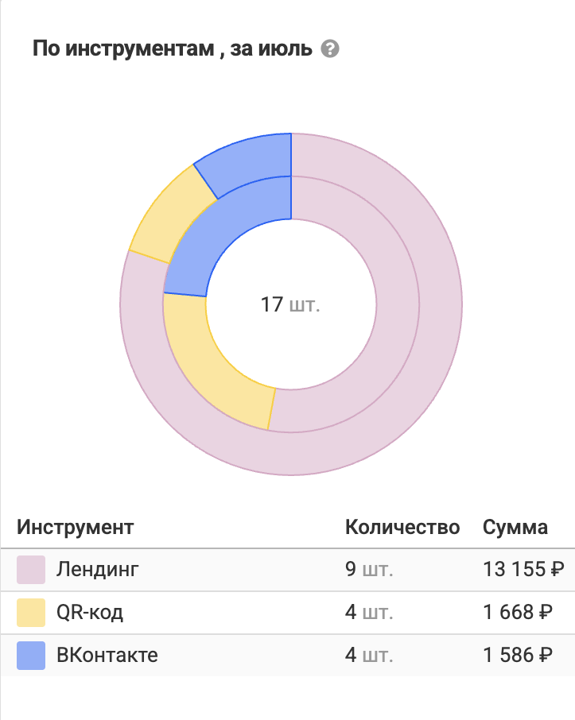
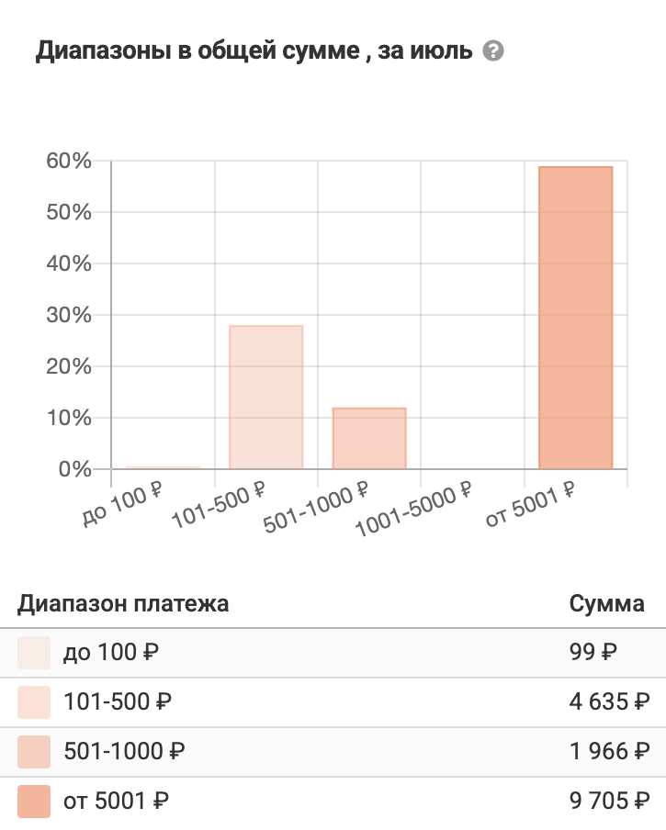
Наши пожертвования

Slide 5

PRO-ЦЕЛИ

Slide 6

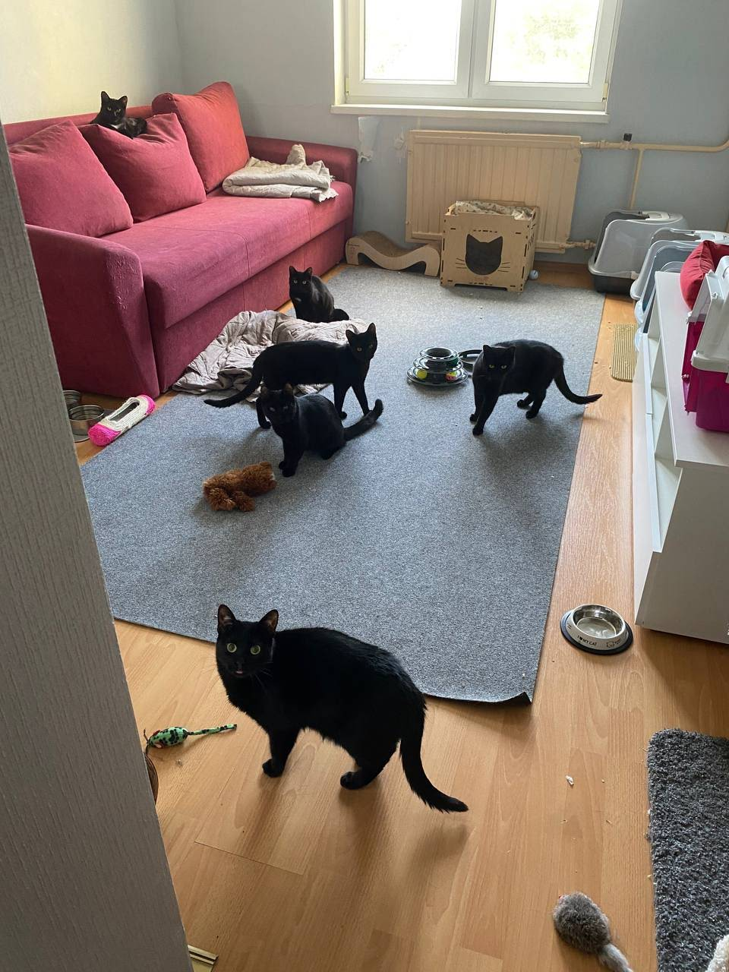
Наши цели на август
01
PR и соцсети
Продолжить и расширить активную PR кампанию о приюте в соц. сетях.
02
Пристройство подопечных
Продолжить работу по пристройству окрепших и социализированных котят, котов и кошек.
03
Поиск команды
Продолжить поиск волонтеров, котоняни на неполную ставку.

Slide 7
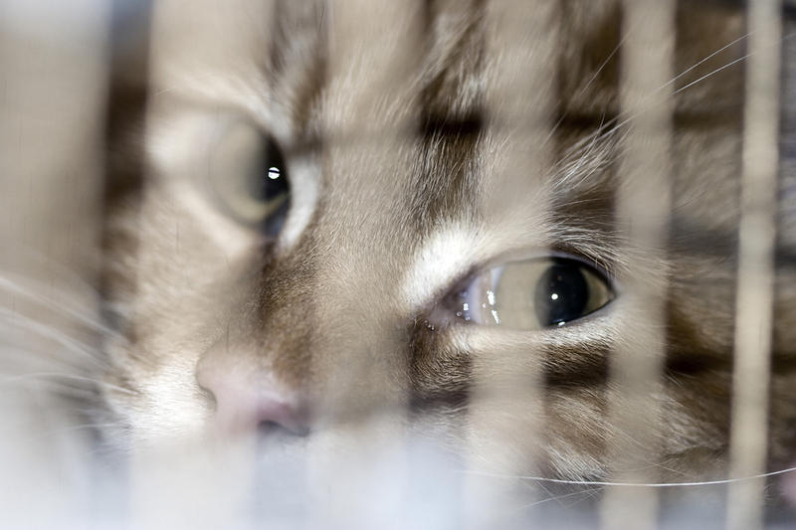
PRO-ДОМ

Slide 8

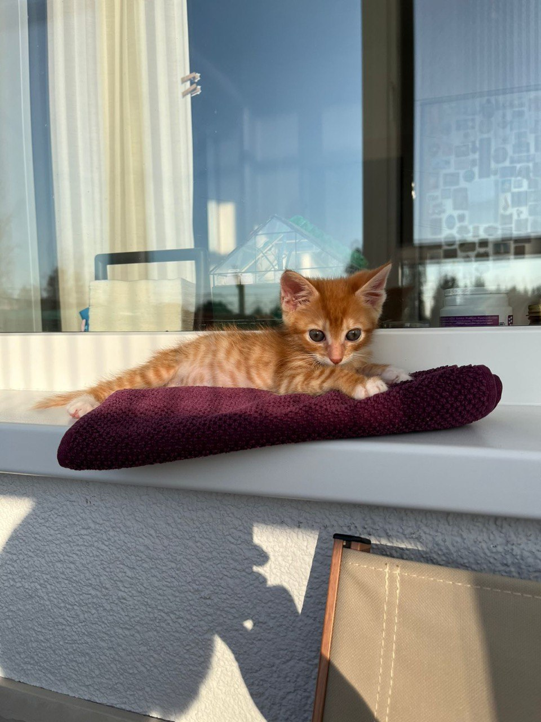
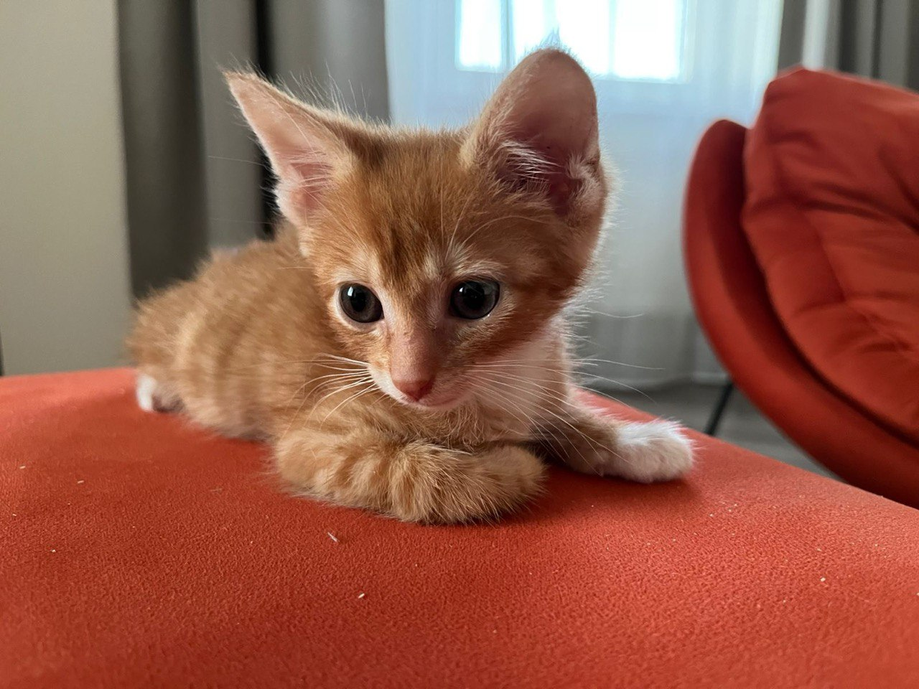
Кото-фото-привет от Алешки

Slide 9
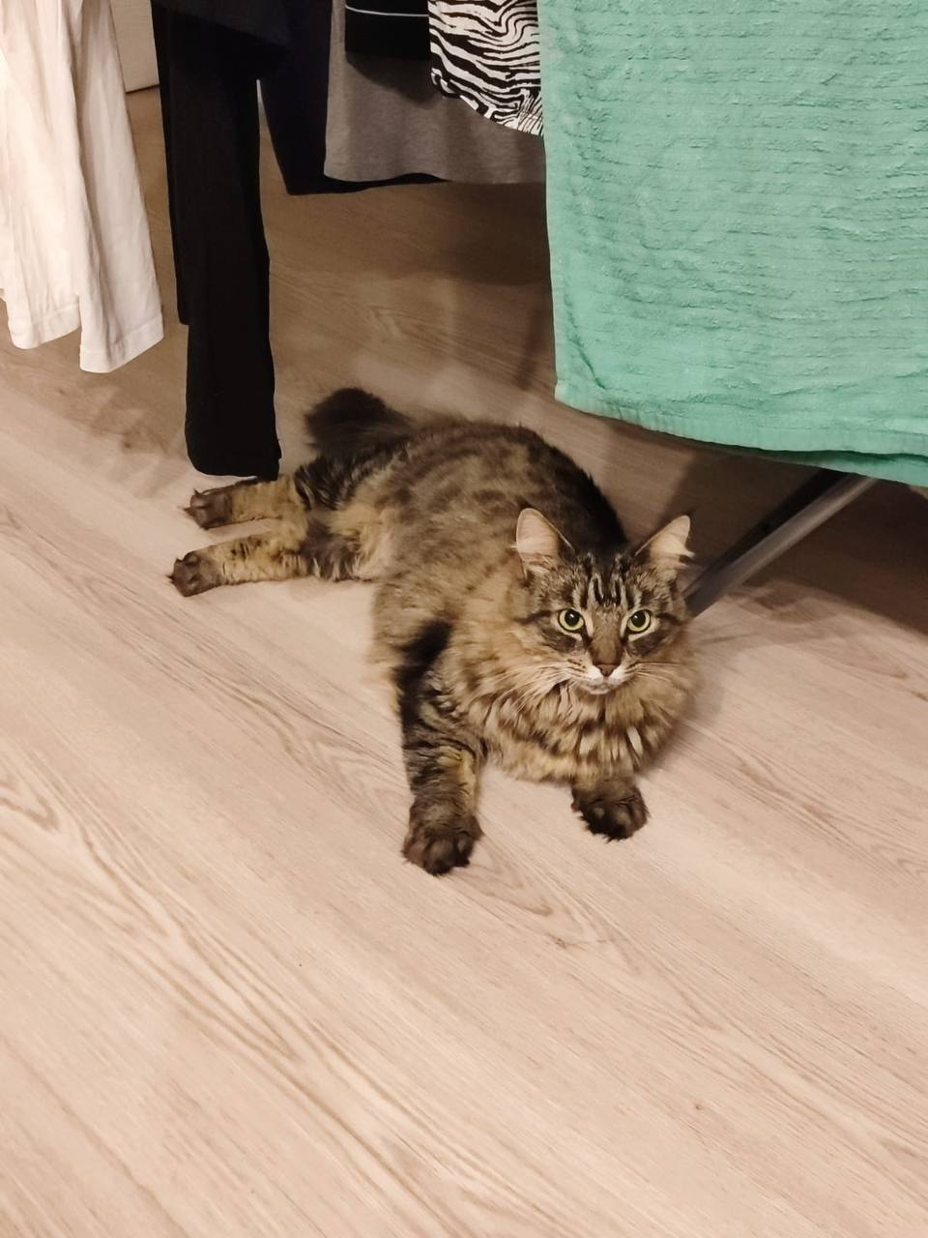
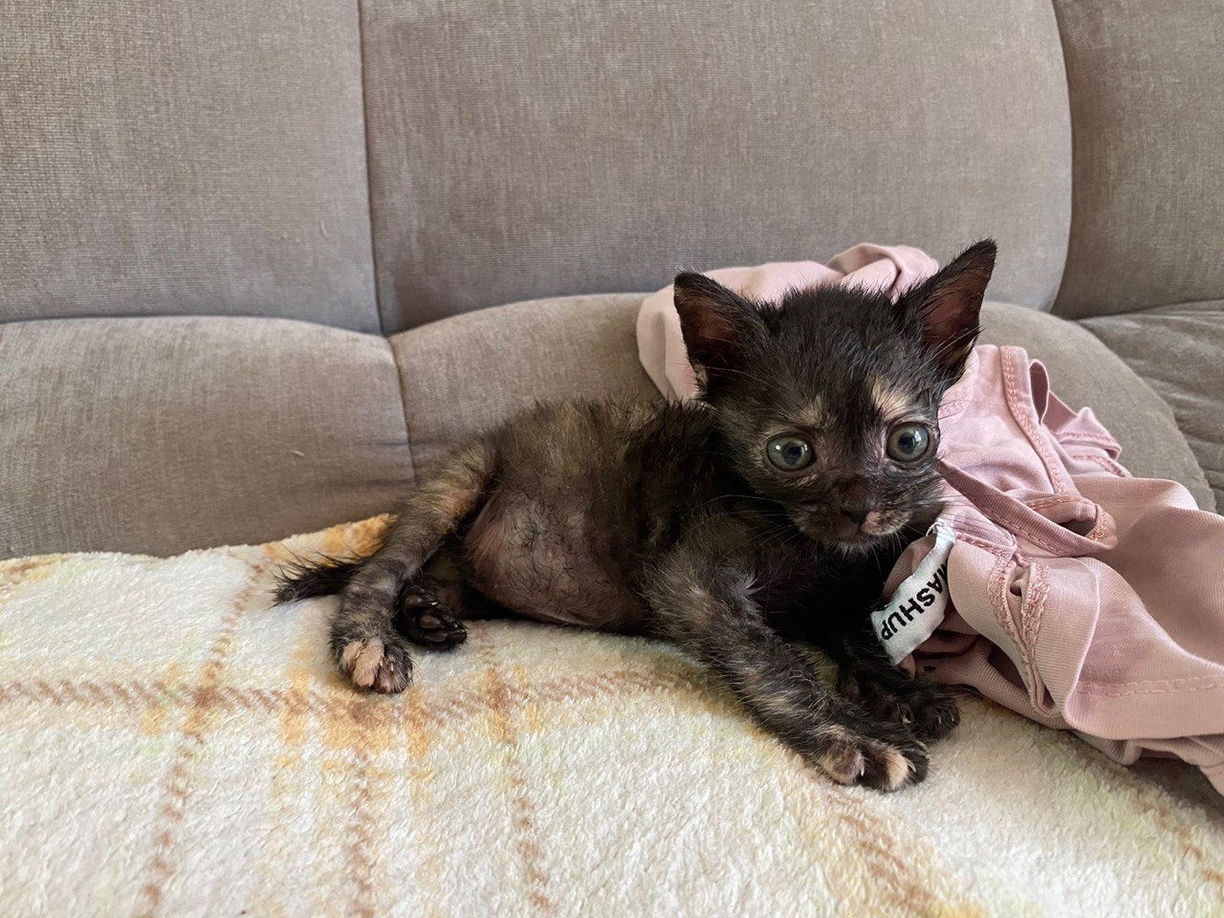
Кото-фото-приветы от Мэри и Багиры
Багира
Мэри

Slide 10
PRO-НОВЕНЬКИХ

Slide 11
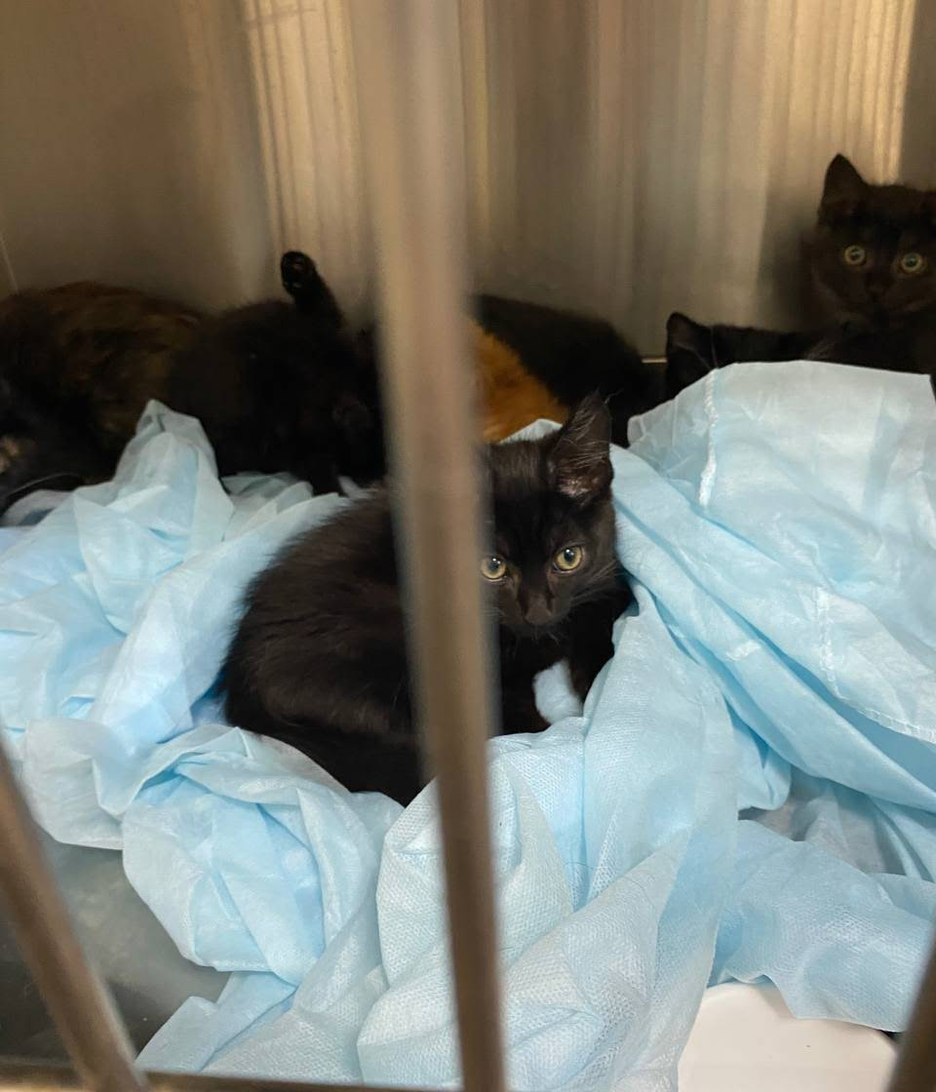
Наши новенькие
📅 Вечер 01.07 — Звонок из ветстанции
На крыльце ветстанции оставлена спортивная сумка с животными. По словам принесшего человека, найдены на кладбище.
🔍 По факту в сумке:
2 взрослые кошки и 6 котят (3 совсем маленьких, 3 постарше).
Одна кошка - мама старших котят.
Вторая кошка никому не мама, чьи малыши - загадка.
+8
Усатых морд за один вечер!
Все питомцы приняты под нашу опеку и заботу.

Slide 12
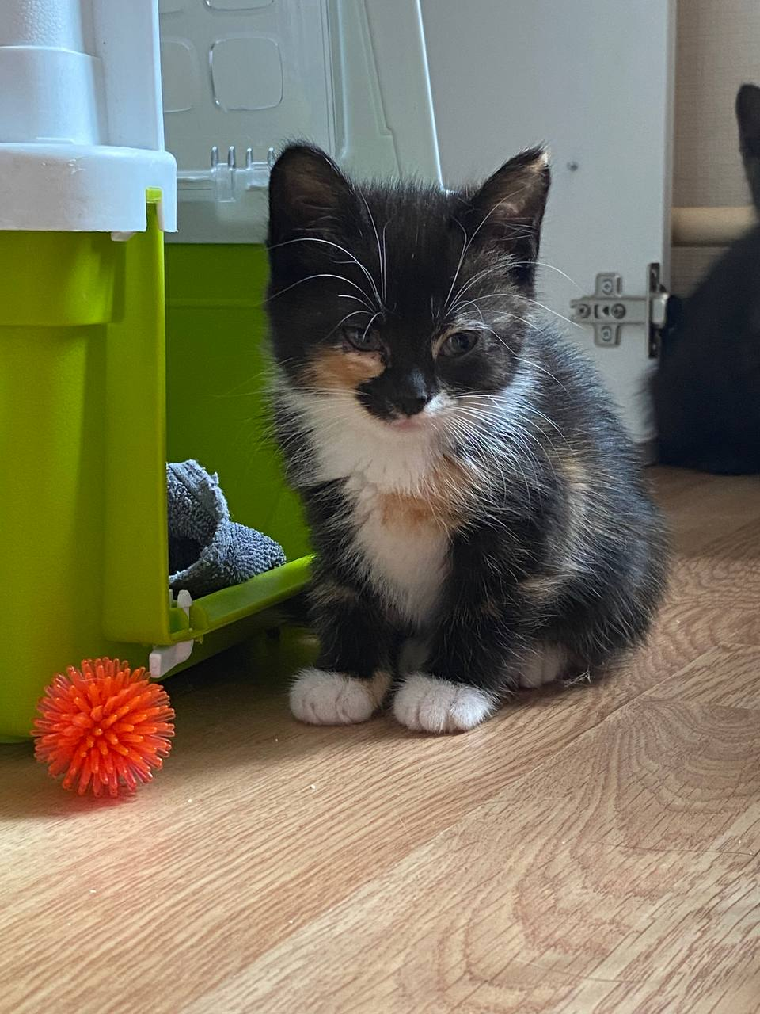
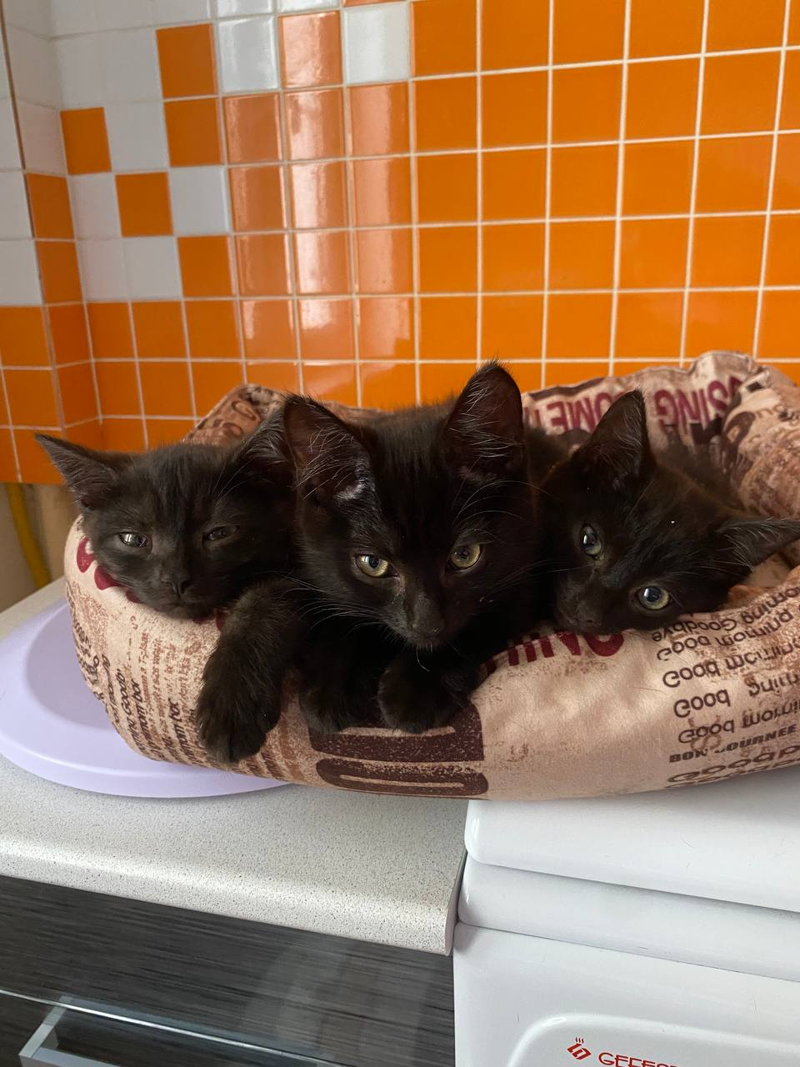
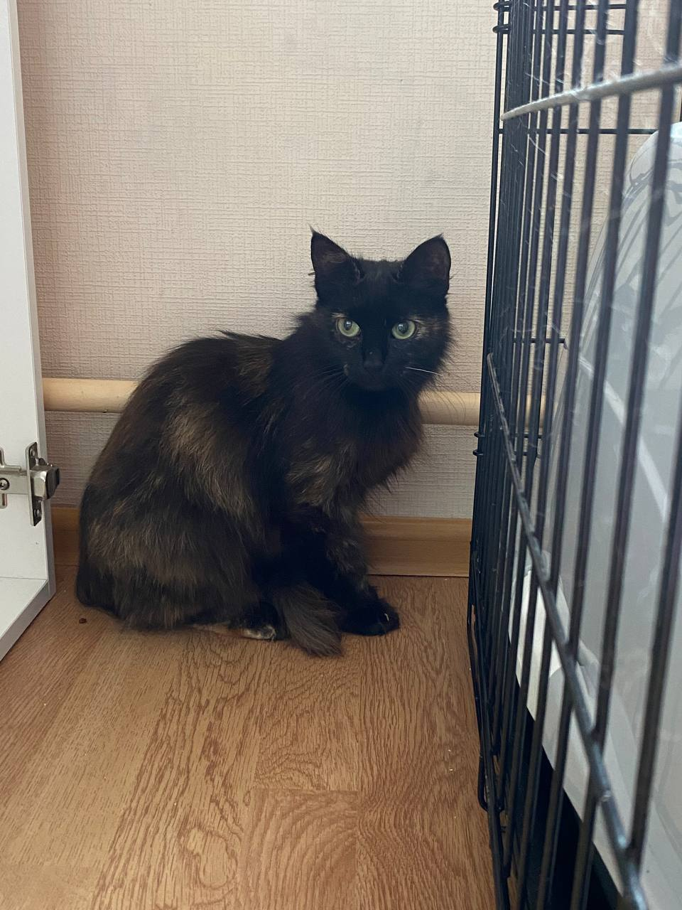
Наши новенькие
Ариша
Совик, Дымок, Уголек
Алина

Slide 13
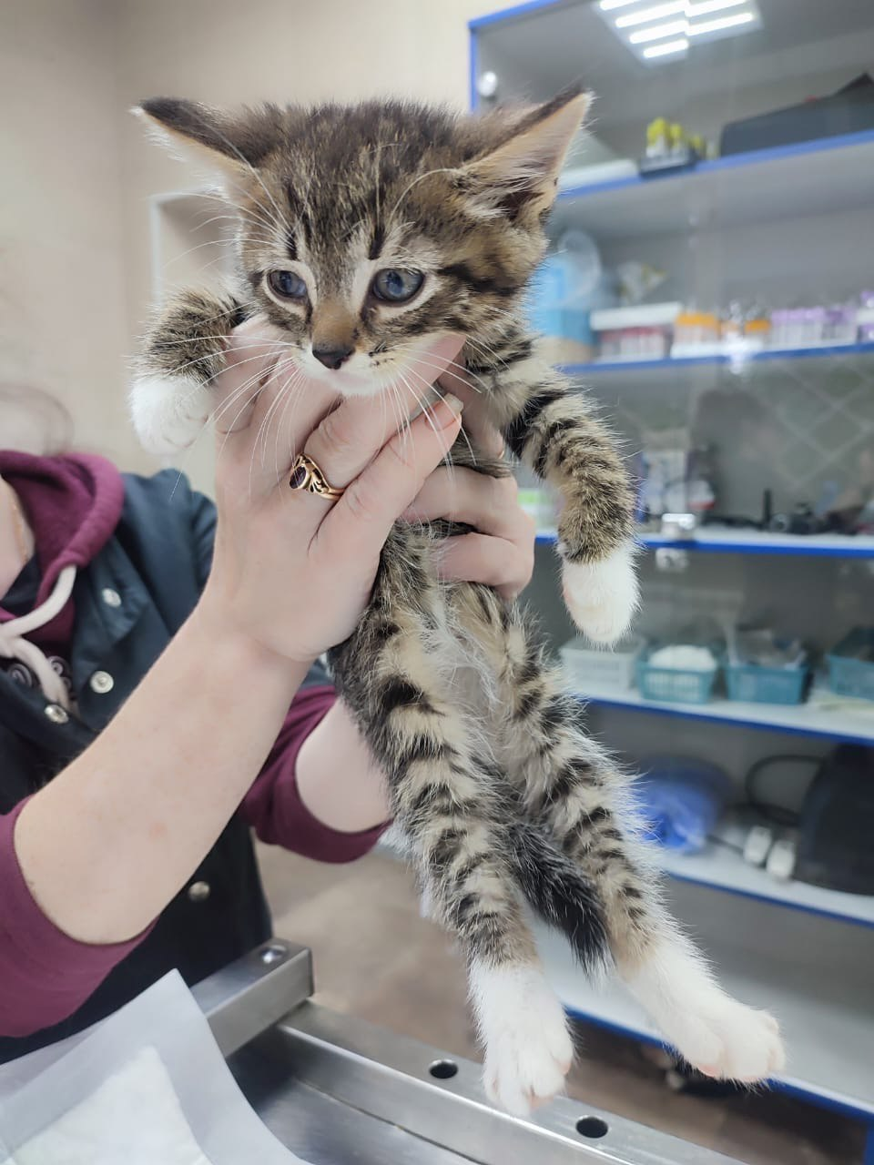
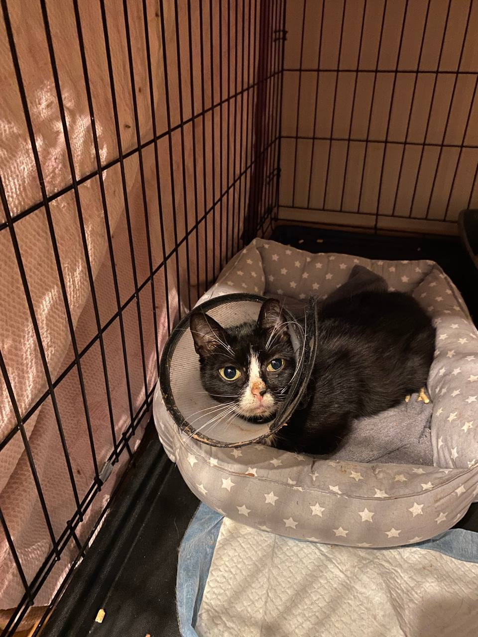
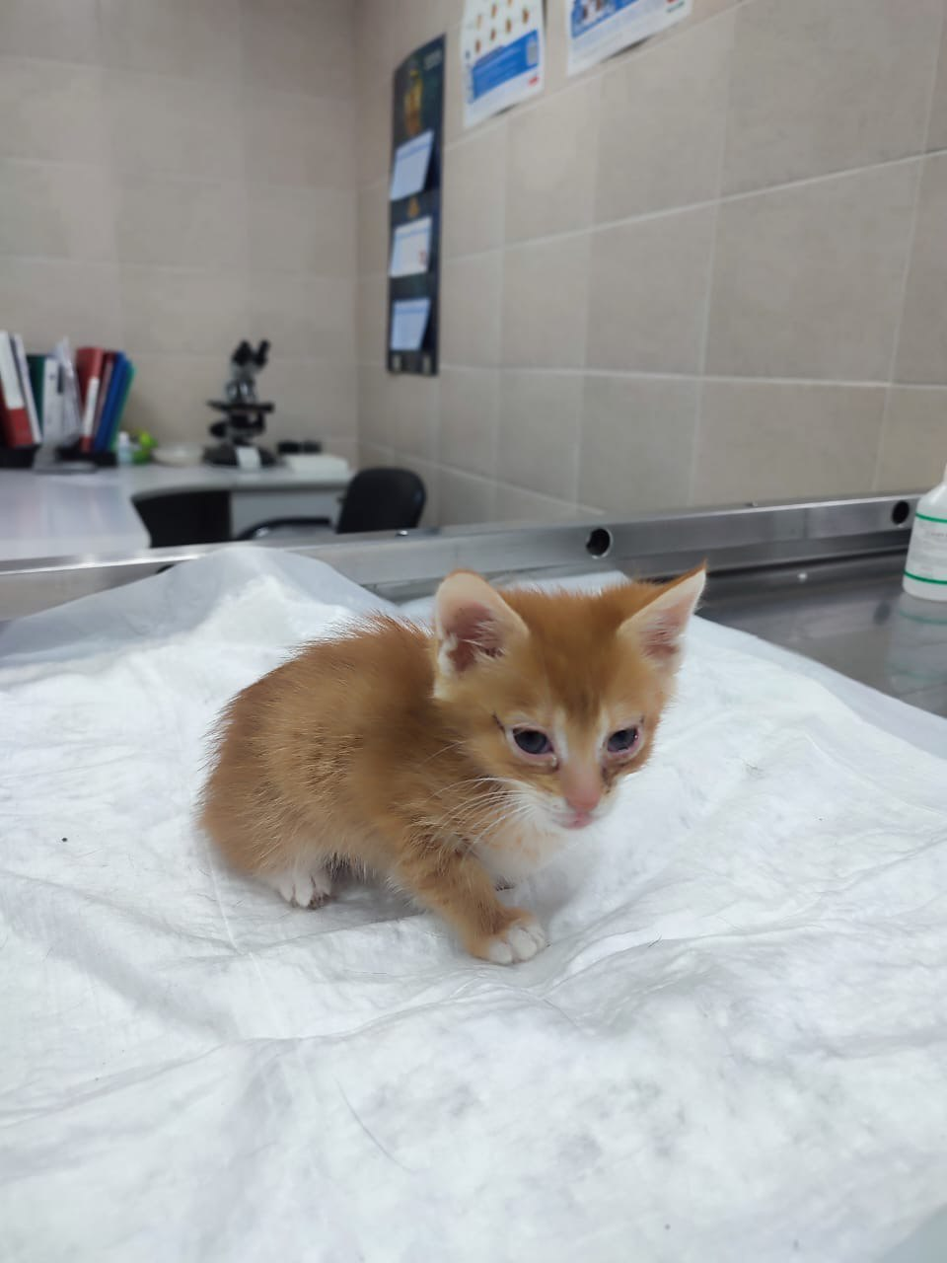
Жорка
Кира
Алешка

Slide 14

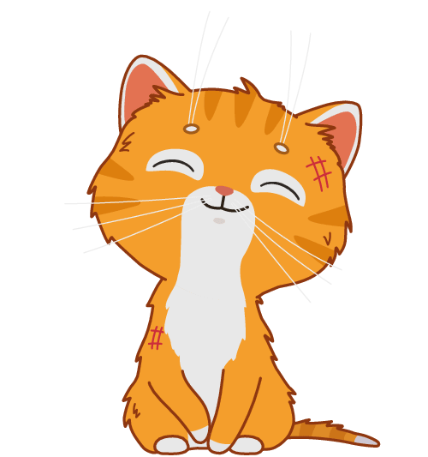
Благодарим за внимание!

